Slide 1
Отчёт по лабораторной работе №5
ван яо

Slide 2
Цель работы
Изучение механизмов изменения идентификаторов, применения SetUID- и Sticky-битов. Получение практических навыков работы в консоли с дополнительными атрибутами. Рассмотрение работы механизма смены идентификатора процессов пользователей, а также влияние бита Sticky на запись и удаление файлов.

Slide 3
Подготовка
1.Подготовка лабораторного стенда Помимо прав администратора для выполнения части заданий потребуются средства разработки приложений. В частности, при подготовке стенда следует убедиться, что в системе установлен компилятор gcc (для этого, например, можно ввести команду gcc -v). Если же gcc не установлен, то его необходимо установить, например,

Slide 4
Подготовка
командой yum install gcc которая определит зависимости и установит следующие пакеты: gcc, cloogppl, срр, glibc-devel, glibc-headers, kernel-headers, libgomp, ppl, cloog-ppl, срр, gcc, glibc-devel, glibc-headers, kernel-headers, libgomp, libstdc++-devel, mpfr, ppl, glibc, glibc-common, libgcc, libstdc++. Файловая система,

Slide 5
Подготовка
где располагаются домашние директории и файлы пользователей (в частности, пользователя guest), не должна быть смонтирована с опцией nosuid. Так как программы с установленным битом SetUID могут представлять большую брешь в системе безопасности, в современных системах используются дополнительные механизмы защиты. Проследите,

Slide 6
Подготовка
чтобы система защиты SELinux не мешала выполнению заданий работы. Если вы не знаете, что это такое, просто отключите систему запретов до очередной перезагрузки системы командой setenforce 0 После этого команда getenforce должна выводить Permissive. В этой работе система SELinux рассматриваться не будет.

Slide 7
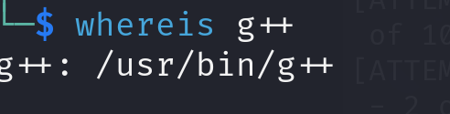
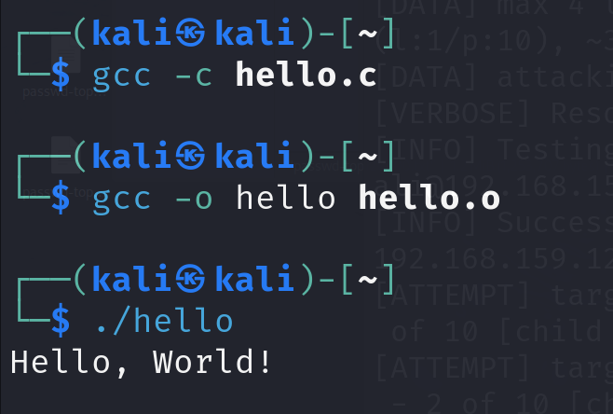
Подготовка
2.Компилирование программ Для выполнения четвёртой части задания вам потребуются навыки программирования, а именно, умение компилировать простые программы, написанные на языке С (С++),

Slide 8
Подготовка
используя интерфейс CLI. Само по себе создание программ не относится к теме, по которой выполняется работа, а является вспомогательной частью, позволяющей увидеть, как реализуются на практике те или иные механизмы дискреционного разграничения доступа. Если при написании (или исправлении существующих) скриптов на bash-e у большинства системных администраторов не возникает проблем, то процесс компилирования,

Slide 9
Подготовка
как показывает практика, вызывает необоснованные затруднения. Компиляторы, доступные в Linux-системах, являются частью коллекции GNU-компиляторов, известной как GCC (GNU Compiller Collection, подробнее см. HYPERLINK "http://gcc.gnu.org" \h http://gcc.gnu.org ). В неё входят компиляторы языков С, С++, Java, Objective-C,

Slide 10
Подготовка
Fortran и Chill. Будем использовать лишь первые два. Компилятор языка С называется gcc. Компилятор языка С++ называется g++ и запускается с параметрами почти так же, как gcc. Проверить это можно следующими командами: whereis gcc whereis g++ Первый шаг заключается в превращении исходных файлов в объектный код: gcc -c file.с В случае успешного выполнения команды (

Slide 11
Подготовка
отсутствие ошибок в коде) полученный объектный файл будет называться file.о. Объектные файлы невозможно запускать и использовать, поэтому после компиляции для получения готовой программы объектные файлы необходимо скомпоновать. Компоновать можно один или несколько файлов. В случае использования хотя бы одного из файлов, написанных на С++,

Slide 12
Подготовка
компоновка производится с помощью компилятора g++. Строго говоря, это тоже не вполне верно. Компоновка объектного кода, сгенерированного чем бы то ни было (хоть вручную), производится линкером ld, g++ его просто вызывает изнутри. Если же все файлы написаны на языке С, нужно использовать компилятор gcc. Например,

Slide 13
Подготовка
так: gcc -o program file.o В случае успешного выполнения команды будет создана программа program (исполняемый файл формата ELF с установленным атрибутом +х). Компилирование — это процесс. Компилятор gcc (g++) имеет множество параметров, влияющих на процесс компиляции. Он поддерживает различные режимы оптимизации,

Slide 14
Подготовка
выбор платформы назначения и пр. Также возможно использование make-файлов (Makefile) с помощью утилиты make для упрощения процесса компиляции. Такое решение подойдёт лишь для простых случаев. Если говорить про пример выше, то компилирование одного файла из двух шагов можно сократить вообще до одного,

Slide 15
Подготовка
например: gcc file.c В этом случае готовая программа будет иметь называние a.out. Механизм компилирования программ в данной работе не мог быть не рассмотрен потому, что использование программ, написанных на bash, для изучения SetUID- и SetGID- битов, не представляется возможным. Связано это с тем,

Slide 16
Подготовка
что любая bash-программа интерпретируется в процессе своего выполнения, т.е. существует сторонняя программа-интерпретатор, которая выполняет считывание файла сценария и выполняет его последовательно. Сам интерпретатор выполняется с правами пользователя, его запустившего, а значит, и выполняемая программа использует эти права. При этом интерпретатору абсолютно всё равно,

Slide 17
Подготовка
установлены SetUID-, SetGID-биты у текстового файла сценария, атрибут разрешения запуска «x» или нет. Важно, чтобы был установлен лишь атрибут, разрешающий чтение «r». Также не важно, был ли вызван интерпретатор из командной строки (запуск файла, как bash file1.sh), либо внутри файла была указана строчка !

Slide 18
Подготовка
/bin/bash. Логично спросить: если установление SetUID- и SetGID- битов на сценарий не приводит к нужному результату как с исполняемыми файлами, то что мешает установить эти биты на сам интерпретатор? Ничего не мешает, только их установление приведёт к тому, что, так как владельцем /bin/bash является root: ls -l /bin/bash все сценарии, выполняемые с использованием /bin/bash,

Slide 19
Подготовка
будут иметь возможности суперпользователя — совсем не тот результат, который хотелось бы видеть. Если сомневаетесь в выше сказанном, создайте простой файл progl.sh следующего содержания: !/bin/bash /usr/bin/id /usr/bin/whoami и попробуйте поменять его атрибуты в различных конфигурациях. Подход вида: сделать копию /bin/bash, для нее chown user:users и потом SUID также плох, потому что это позволит запускать любые команды от пользователя user

Slide 20
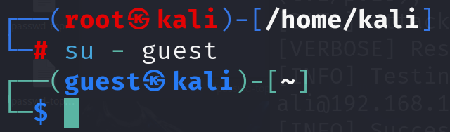
3.1. Создание программы
1.Войдите в систему от имени пользователя guest. 1.Создайте программу simpleid.c:

Slide 21
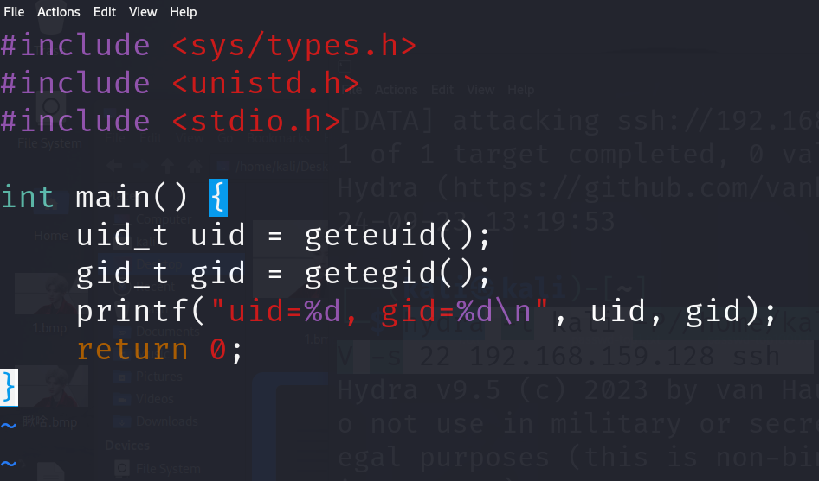
3.1. Создание программы
2.#include <sys/types.h> #include <unistd.h> #include <stdio.h> int main () { uid_t uid = geteuid (); gid_t gid = getegid (); printf ("uid=%d, gid=%d\n", uid, gid); return 0; }

Slide 22
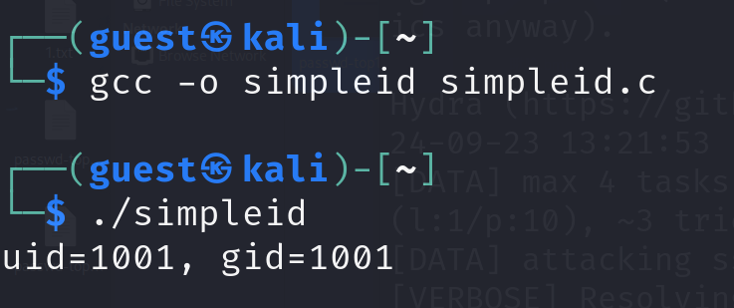
3.1. Создание программы
3.Скомплилируйте программу и убедитесь, что файл программы создан: gcc simpleid.c -o simpleid 4.Выполните программу simpleid: ./simpleid

Slide 23
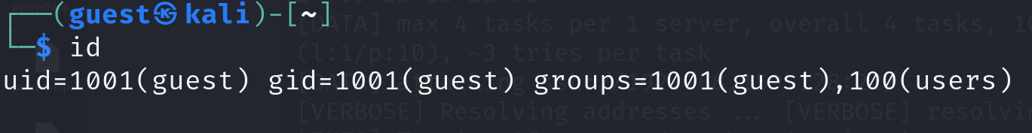
3.1. Создание программы
5.Выполните системную программу id: id и сравните полученный вами результат с данными предыдущего пункта задания. 6.Усложните программу, добавив вывод действительных идентификаторов:

Slide 24
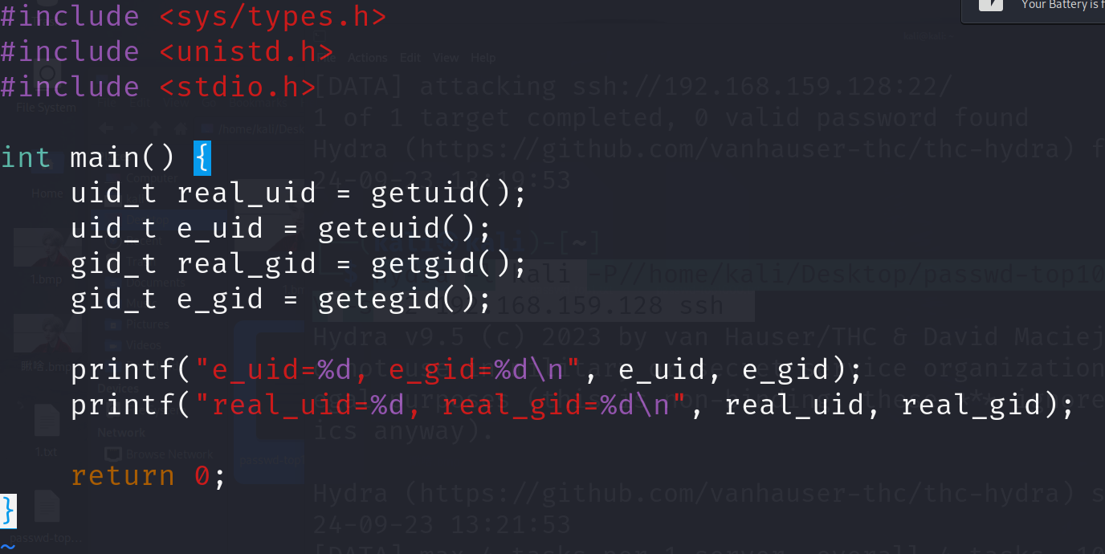
3.1. Создание программы
#include <sys/types.h> #include <unistd.h> #include <stdio.h> int main () { uid_t real_uid = getuid (); uid_t e_uid = geteuid (); gid_t real_gid = getgid (); gid_t e_gid = getegid () ;

Slide 25
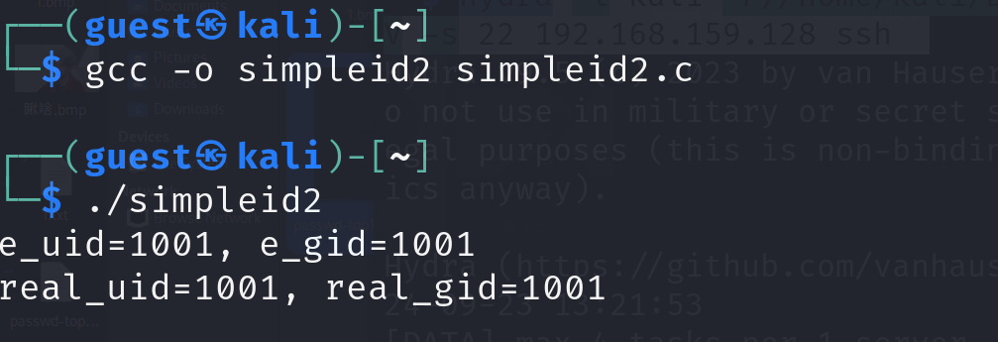
3.1. Создание программы
printf ("e_uid=%d, e_gid=%d\n", e_uid, e_gid); printf ("real_uid=%d, real_gid=%d\n", real_uid, ,→ real_gid); return 0; } Получившуюся программу назовите simpleid2.c.

Slide 26
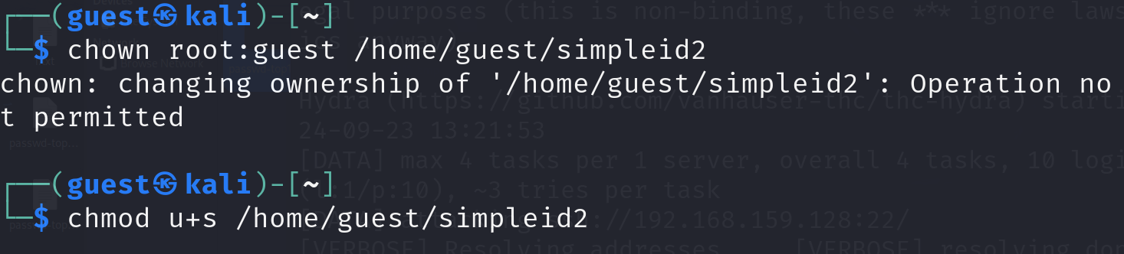
3.1. Создание программы
7.Скомпилируйте и запустите simpleid2.c: gcc simpleid2.c -o simpleid2 ./simpleid2 8.От имени суперпользователя выполните команды:

Slide 27
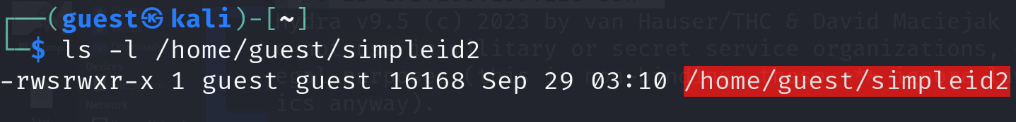
3.1. Создание программы
9.chown root:guest /home/guest/simpleid2 chmod u+s /home/guest/simpleid2 10.Используйте sudo или повысьте временно свои права с помощью su. Поясните, что делают эти команды.

Slide 28
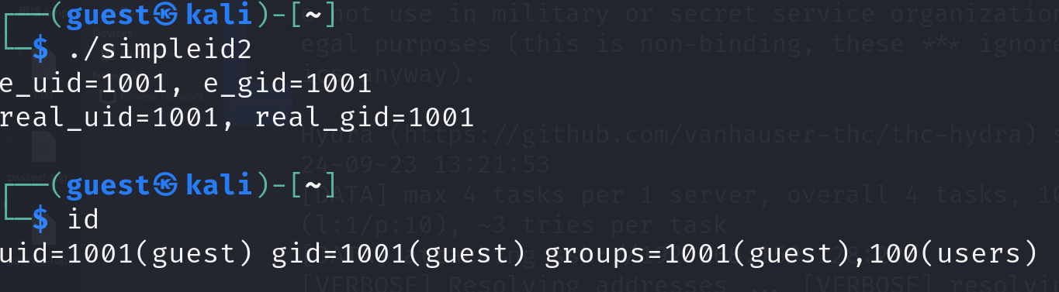
3.1. Создание программы
11.Выполните проверку правильности установки новых атрибутов и смены владельца файла simpleid2: ls -l simpleid2 12.Запустите simpleid2 и id: ./simpleid2 id Сравните результаты.

Slide 29
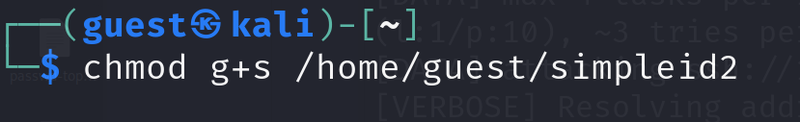
3.1. Создание программы
13.Проделайте тоже самое относительно SetGID-бита. 14.Создайте программу readfile.c:

Slide 30
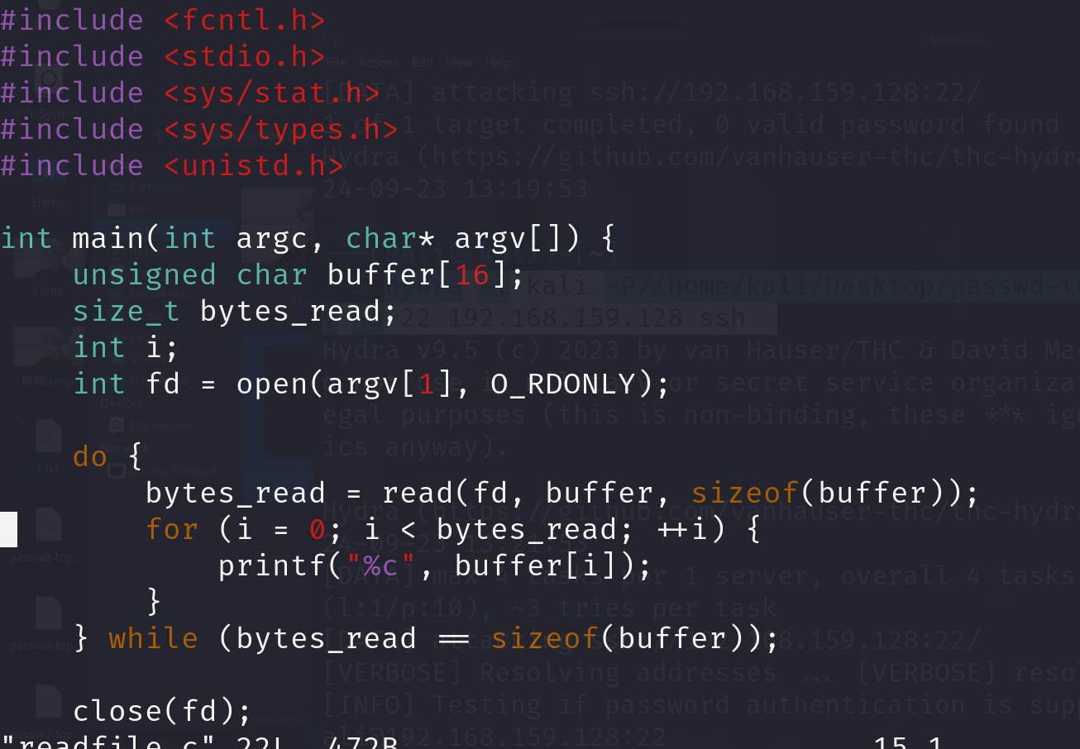
3.1. Создание программы
#include <fcntl.h> #include <stdio.h> #include <sys/stat.h> #include <sys/types.h> #include <unistd.h> int main (int argc, char* argv[]) { unsigned char buffer[16]; size_t bytes_read; int i;

Slide 31
3.1. Создание программы
int fd = open (argv[1], O_RDONLY); do { bytes_read = read (fd, buffer, sizeof (buffer)); for (i =0; i < bytes_read; ++i) printf("%c", buffer[i]); } while (bytes_read == sizeof (buffer)); close (fd); return 0; }

Slide 32
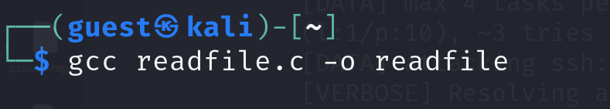
3.1. Создание программы
15.Откомпилируйте её. gcc readfile.c -o readfile

Slide 33
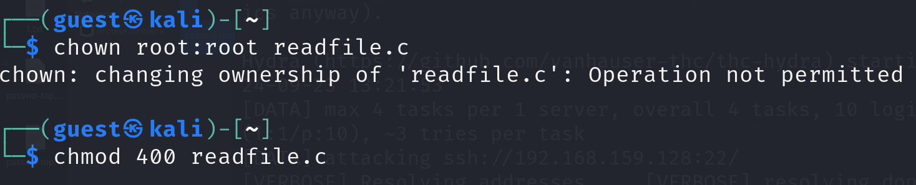
3.1. Создание программы
16.Смените владельца у файла readfile.c (или любого другого текстового файла в системе) и измените права так, чтобы только суперпользователь (root) мог прочитать его, a guest не мог.

Slide 34
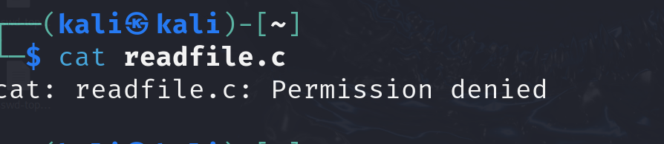
3.1. Создание программы
17.Проверьте, что пользователь guest не может прочитать файл readfile.c.

Slide 35
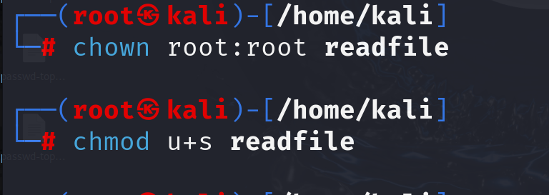
3.1. Создание программы
18.Смените у программы readfile владельца и установите SetU’D-бит.

Slide 36
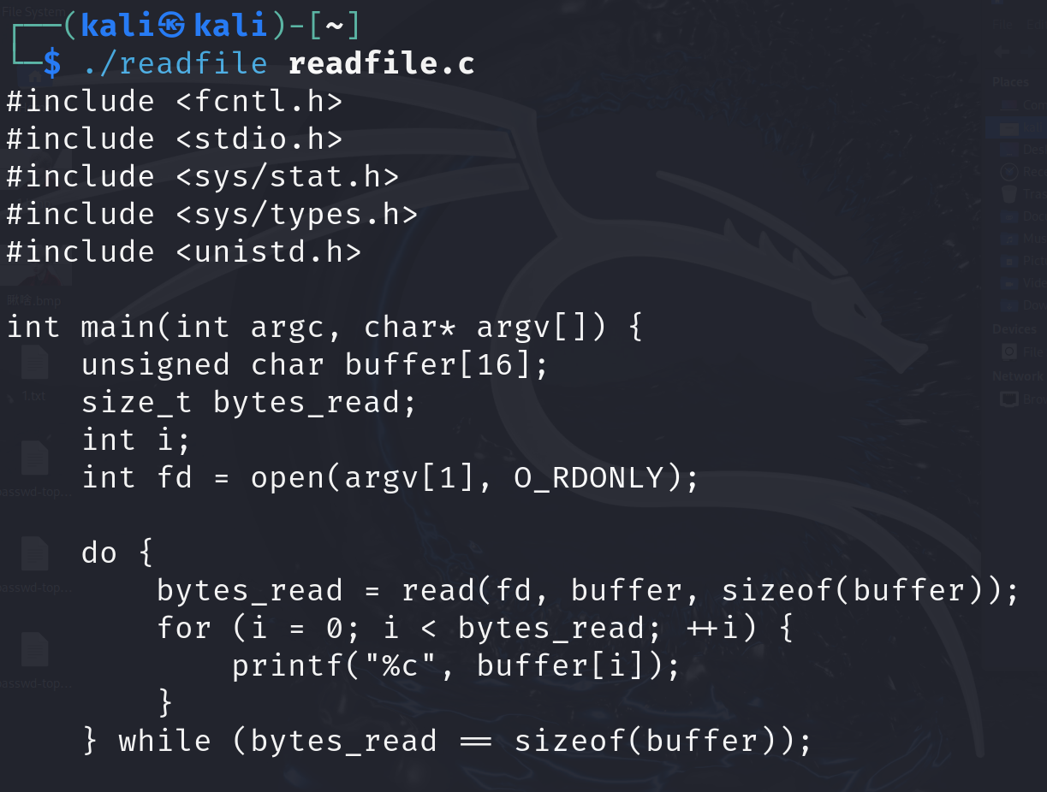
3.1. Создание программы
19.Проверьте, может ли программа readfile прочитать файл readfile.c?

Slide 37
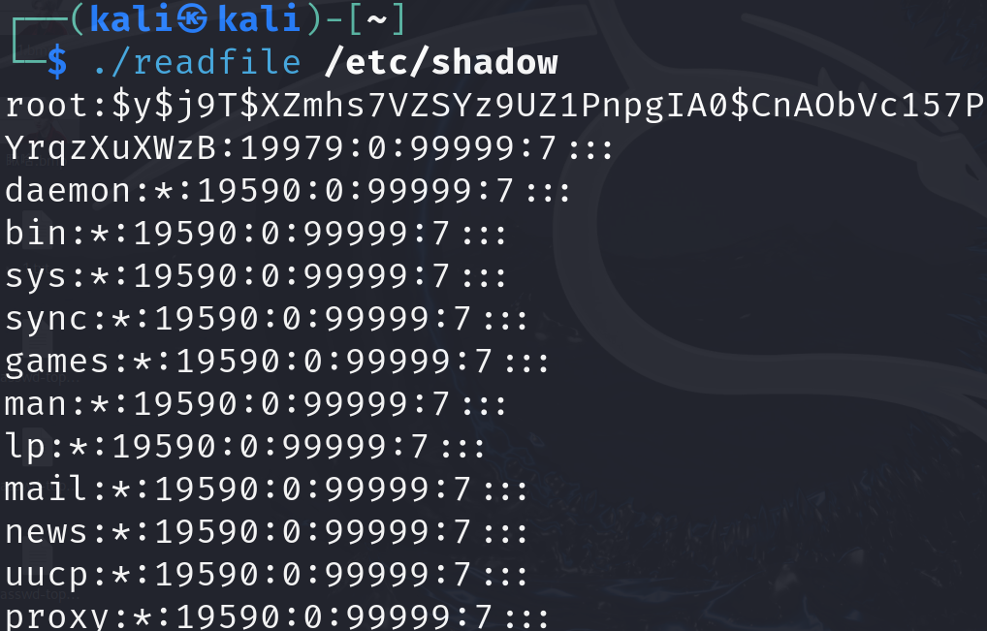
3.1. Создание программы
20.Проверьте, может ли программа readfile прочитать файл /etc/shadow? Отразите полученный результат и ваши объяснения в отчёте. 5.3.2. Исследование Sticky-бита

Slide 38

3.1. Создание программы
21.Выясните, установлен ли атрибут Sticky на директории /tmp, для чего выполните команду ls -l / | grep tmp

Slide 39
3.1. Создание программы
22.От имени пользователя guest создайте файл file01.txt в директории /tmp со словом test: echo "test" > /tmp/file01.txt

Slide 40
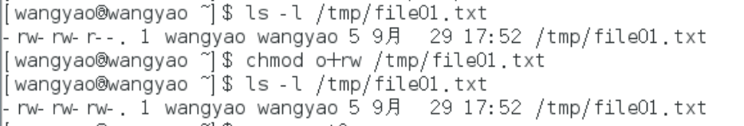
3.1. Создание программы
23.Просмотрите атрибуты у только что созданного файла и разрешите чтение и запись для категории пользователей «все остальные»: ls -l /tmp/file01.txt chmod o+rw /tmp/file01.txt ls -l /tmp/file01.txt

Slide 41
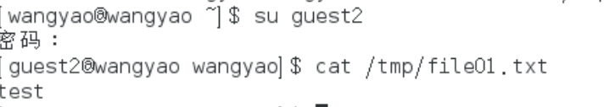
3.1. Создание программы
24.От пользователя guest2 (не являющегося владельцем) попробуйте прочитать файл /tmp/file01.txt: cat /tmp/file01.txt

Slide 42
3.1. Создание программы
25.От пользователя guest2 попробуйте дозаписать в файл /tmp/file01.txt слово test2 командой echo "test2" > /tmp/file01.txt Удалось ли вам выполнить операцию?

Slide 43
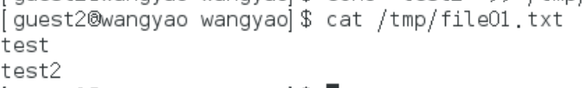
3.1. Создание программы
26.Проверьте содержимое файла командой cat /tmp/file01.txt

Slide 44
3.1. Создание программы
27.От пользователя guest2 попробуйте записать в файл /tmp/file01.txt слово test3, стерев при этом всю имеющуюся в файле информацию командой echo "test3" > /tmp/file01.txt Удалось ли вам выполнить операцию?

Slide 45

3.1. Создание программы
28.Проверьте содержимое файла командой cat /tmp/file01.txt

Slide 46
3.1. Создание программы
29.От пользователя guest2 попробуйте удалить файл /tmp/file01.txt командой rm /tmp/fileOl.txt Удалось ли вам удалить файл?

Slide 47
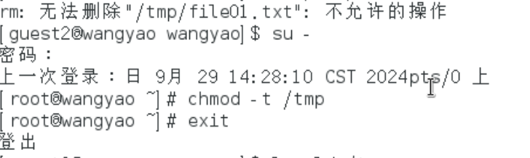
3.1. Создание программы
30.Повысьте свои права до суперпользователя следующей командой su - и выполните после этого команду, снимающую атрибут t (Sticky-бит) с директории /tmp: chmod -t /tmp

Slide 48
3.1. Создание программы
31.Покиньте режим суперпользователя командой exit 32.От пользователя guest2 проверьте, что атрибута t у директории /tmp нет: ls -l / | grep tmp

Slide 49
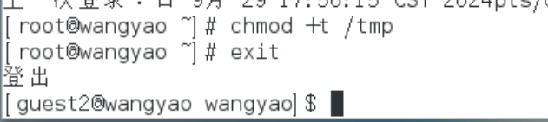
3.1. Создание программы
33.Повторите предыдущие шаги. Какие наблюдаются изменения? 34.Удалось ли вам удалить файл от имени пользователя, не являющегося его владельцем? Ваши наблюдения занесите в отчёт.

Slide 50
3.1. Создание программы
35.Повысьте свои права до суперпользователя и верните атрибут t на директорию /tmp: su - chmod +t /tmp exit #выводы Изучил механизм изменения идентификаторов, применения SetUID- и Sticky-битов. Получение практических навыков работы в консоли с дополнительными атрибутами. Рассмотрение работы механизма смены идентификатора процессов пользователей, а также влияние бита Sticky на запись и удаление файлов.

Slide 51
谢谢

